Slide 1
2017/07/20 정기 발표
박세환

Slide 2
서보 모터 조정
0도 90도 180도가 아닌
10도 90도 180도에서 3면의 정방향
void loop()
{
{
myservo.write(180);
delay(1000);
myservo.write(90);
delay(1000);
myservo.write(10);
delay(1000);
}
}

Slide 3
구상중인 모델
https://youtu.be/d3xr1znC2L4

Slide 4
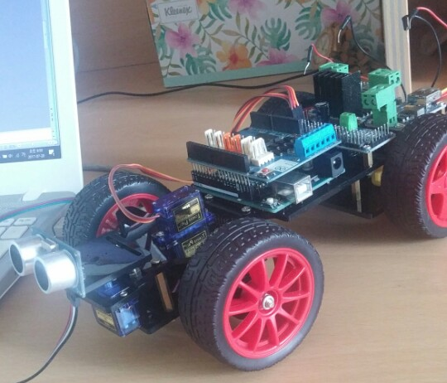
차의 개조
있는 부품을 사용하여 초음파 센서가 정면에서 회전할 수 있도록 개조

Slide 5
이슈 일지
서보 모터의 90도 맞추기가 생각보다 잘 되지 않는다
한계각이 180도 이상인듯하다
180/90/10도가 3면의 정방향인듯 하다
모터쉴드를 검색해봐도 내가 갖고 있는 모델이 너무 오래된 것이라 그런지 동일한 모델은 하나도 나오지 않는다(L298P)
십자드라이버가 없으니 일자드라이버가 없다

